Slide 1
Poseidon 복잡도 정밀 분석
2025년 12월 04일
Suhak Lee
Department of Computer Engineering

Slide 2
비교분석 – 회로 복잡도
 | SHA2-256 | SHA3-256 | Poseidon
구조 | Merkle-Damgård 구조 | Keccak-f[1600] 구조 | Sponge 구조
연산 | 32-bit CPU Word 기반 연산 (ADD, XOR, SHIFT) | 64-bit word CPU 기반 연산 (XOR, ROT, AND, NOT) | Prime field 기반 연산 (Field Add, Field Mul)
라운드 수 | 64 Round | 24 Round | Full Round : 8 Round Partial Round : 57Round
라운드 당 연산 수 | ADD : 9회 Bitwise Logic(AND/XOR/NOT) : 12회 Rotation/Shift : 6회 + 메시지 스케쥴 연산 | XOR : 325회 AND : 25회 NOT : 25회 Rotate 및 Shift : 24회 | S-box 연산 = Squaring 2회 + Multiplication 1회 = 3 Field Mul MDS Matrix = 3x3 행렬곱 = 9 Field Mul + 6 Feild Adds
총 연산 수 | ADD : 768회 Bitwise Logic(AND/XOR/NOT) : 912회 Rotation/Shift : 672회 총 2352회의 32-bit 연산 | XOR : 7800회 AND : 600회 NOT : 600회 Rotate 및 Shift : 576회 총 9576회의 64-bit 연산 | Full Round : 144 Field Mul + 72 Field Add Partial Round : 684 Field Mul + 513 Field Add 총 828회의 Field Mul, 585회의 Field Add 최소 약 72,000회 이상의 CPU 연산 필요
1 Permutation 연산 기준
1 Field Add 연산은 4~8번의 CPU Addition 연산과 Carry Handling으로 구성
1 Field Mul 연산은 20~100 CPU Instruction으로 구성

Slide 3
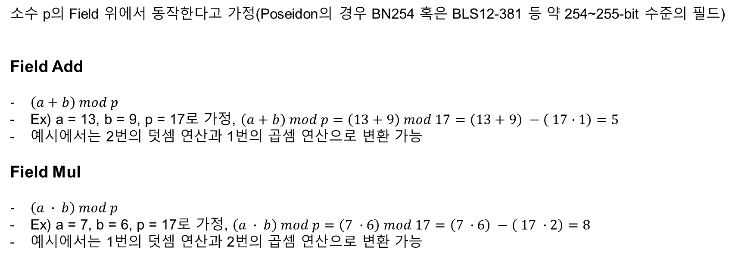
Field 연산(Add, Mul)
소수 p의 Field 위에서 동작한다고 가정(Poseidon의 경우 BN254 혹은 BLS12-381 등 약 254~255-bit 수준의 필드)
Field Add
$\left(a+b\right) mod p$
Ex) a = 13, b = 9, p = 17로 가정, $\left(a+b\right) mod p=\left(13+9\right) mod 17=\left(13+9\right) −\left( 17∙1\right)=5$
예시에서는 2번의 덧셈 연산과 1번의 곱셈 연산으로 변환 가능
Field Mul
$\left(a ∙ b\right) mod p$
Ex) a = 7, b = 6, p = 17로 가정, $\left(a ∙ b\right) mod p=\left(7 ∙6\right) mod 17=\left(7 ∙6\right) −\left( 17 ∙2\right)=8$
예시에서는 1번의 덧셈 연산과 2번의 곱셈 연산으로 변환 가능

Slide 4
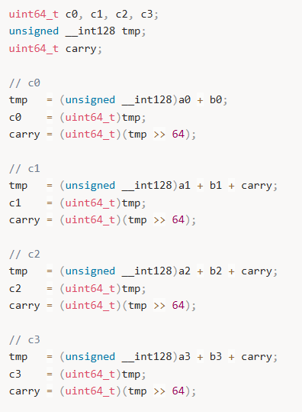
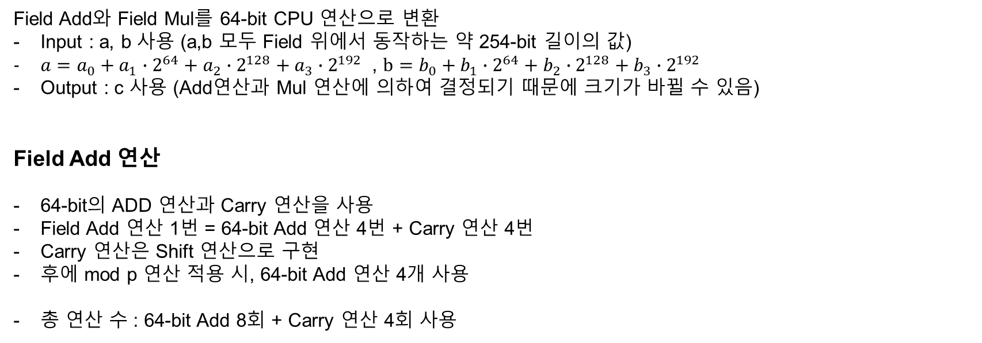
254-bit 수준의 Field 연산 → 64-bit CPU 연산 변환
Field Add와 Field Mul를 64-bit CPU 연산으로 변환
Input : a, b 사용 (a,b 모두 Field 위에서 동작하는 약 254-bit 길이의 값)
$a=a_{0}+a_{1}∙2^{64}+a_{2}∙2^{128}+a_{3}∙2^{192}$ , $b=b_{0}+b_{1}∙2^{64}+b_{2}∙2^{128}+b_{3}∙2^{192}$
Output : c 사용 (Add연산과 Mul 연산에 의하여 결정되기 때문에 크기가 바뀔 수 있음)
Field Add 연산
64-bit의 ADD 연산과 Carry 연산을 사용
Field Add 연산 1번 = 64-bit Add 연산 4번 + Carry 연산 4번
Carry 연산은 Shift 연산으로 구현
후에 mod p 연산 적용 시, 64-bit Add 연산 4개 사용
총 연산 수 : 64-bit Add 8회 + Carry 연산 4회 사용

Slide 5
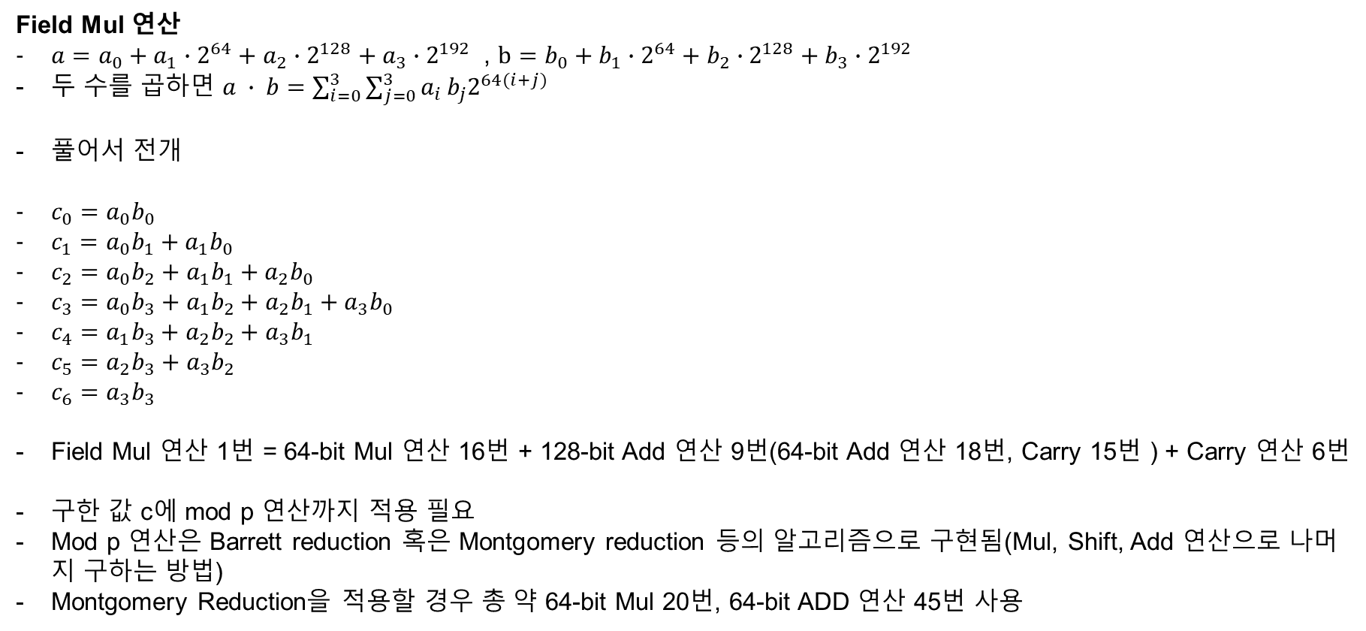
254-bit 수준의 Field 연산 → 64-bit CPU 연산 변환
Field Mul 연산
$a=a_{0}+a_{1}∙2^{64}+a_{2}∙2^{128}+a_{3}∙2^{192}$ , $b=b_{0}+b_{1}∙2^{64}+b_{2}∙2^{128}+b_{3}∙2^{192}$
두 수를 곱하면 $a ∙ b=\sum_{i=0}^{3}{\sum_{j=0}^{3}{a_{i}}b_{j}2^{64(i+j)}}$
풀어서 전개
$c_{0}=a_{0}b_{0}$
$c_{1}=a_{0}b_{1}+a_{1}b_{0}$
$c_{2}=a_{0}b_{2}+a_{1}b_{1}+a_{2}b_{0}$
$c_{3}=a_{0}b_{3}+a_{1}b_{2}+a_{2}b_{1}+a_{3}b_{0}$
$c_{4}=a_{1}b_{3}+a_{2}b_{2}+a_{3}b_{1}$
$c_{5}=a_{2}b_{3}+a_{3}b_{2}$
$c_{6}=a_{3}b_{3}$
Field Mul 연산 1번 = 64-bit Mul 연산 16번 + 128-bit Add 연산 9번(64-bit Add 연산 18번, Carry 15번 ) + Carry 연산 6번
구한 값 c에 mod p 연산까지 적용 필요
Mod p 연산은 Barrett reduction 혹은 Montgomery reduction 등의 알고리즘으로 구현됨(Mul, Shift, Add 연산으로 나머지 구하는 방법)
Montgomery Reduction을 적용할 경우 총 약 64-bit Mul 20번, 64-bit ADD 연산 45번 사용

Slide 6
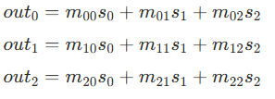
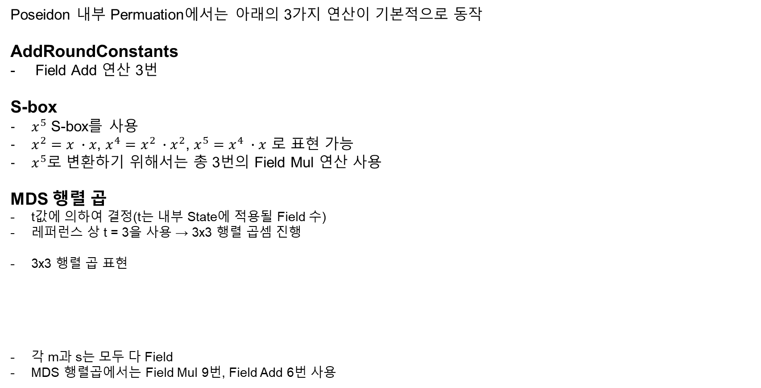
Poseidon 내의 연산
Poseidon 내부 Permuation에서는 아래의 3가지 연산이 기본적으로 동작
AddRoundConstants
Field Add 연산 3번
S-box
$x^{5}$ S-box를 사용
$x^{2}=x ∙x$, $x^{4}=x^{2} ∙x^{2}$, $x^{5}=x^{4} ∙x$ 로 표현 가능
$x^{5}로$ 변환하기 위해서는 총 3번의 Field Mul 연산 사용
MDS 행렬 곱
t값에 의하여 결정(t는 내부 State에 적용될 Field 수)
레퍼런스 상 t = 3을 사용 → 3x3 행렬 곱셈 진행
3x3 행렬 곱 표현
각 m과 s는 모두 다 Field
MDS 행렬곱에서는 Field Mul 9번, Field Add 6번 사용

Slide 7
Poseidon 내의 연산 → CPU 연산으로 환산
Background
Poseidon은 레퍼런스 상 8개의 Full Round, 57개의 Partial Round로 구성
T=3인 경우(필드 원소 개수)
Full Round 에서는 3번의 S-box 연산 적용
Partial Round 에서는 1번의 S-box 연산 적용
AddRoundConstants, MDS곱은 Full Round, Partial Round 모두 동일하게 적용
Mod p 연산은 구현한 알고리즘에 따라서 연산 수 차이를 보일 수 있기에 일단 제외하고 분석(추후에 추가 분석)
Full Round의 CPU 연산 수
총 18번의 Field Mul연산과 9번의 Field Add 연산
총 약 64-bit Mul 648번, 64-bit Add 1026번, Carry 연산 414번
Partial Round의 CPU 연산 수
총 12번의 Field Mul연산과 9번의 Field Add 연산
총 약 64-bit Mul 432번, 64-bit Add 708번, Carry 연산 288번
따라서 총 연산자 수는 약 64-bit Mul 1080번, 64-bit Add 1734번, Carry 연산 702번
일반 CPU에서는 SHA-256보다 느림

Slide 8
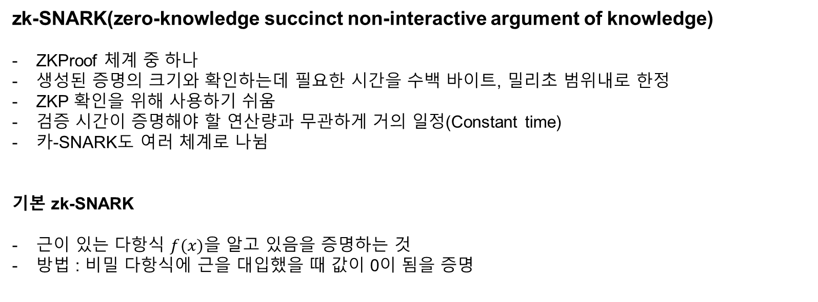
zk-SNARK
zk-SNARK(zero-knowledge succinct non-interactive argument of knowledge)
ZKProof 체계 중 하나
생성된 증명의 크기와 확인하는데 필요한 시간을 수백 바이트, 밀리초 범위내로 한정
ZKP 확인을 위해 사용하기 쉬움
검증 시간이 증명해야 할 연산량과 무관하게 거의 일정(Constant time)
카-SNARK도 여러 체계로 나뉨
기본 zk-SNARK
근이 있는 다항식 $f(x)을$ 알고 있음을 증명하는 것
방법 : 비밀 다항식에 근을 대입했을 때 값이 0이 됨을 증명

Slide 9
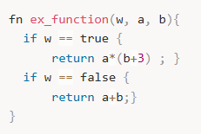
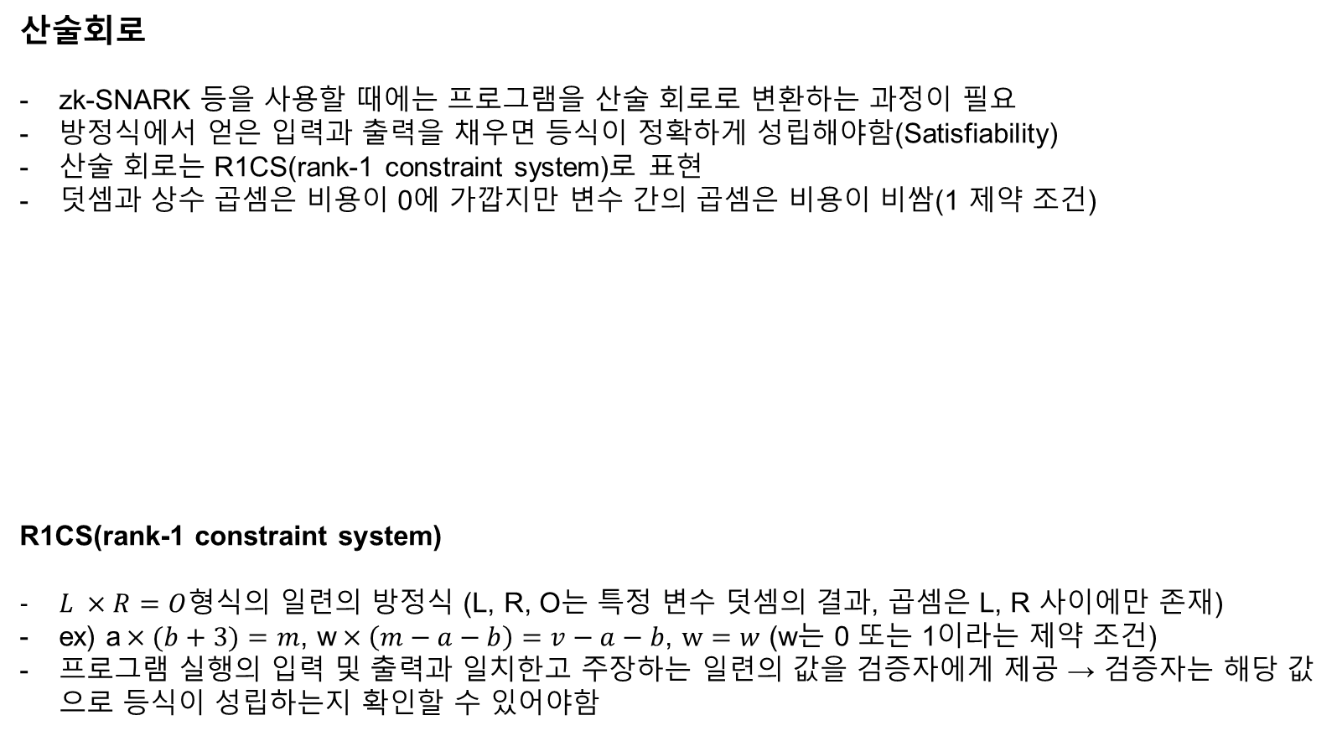
산술 회로
산술회로
zk-SNARK 등을 사용할 때에는 프로그램을 산술 회로로 변환하는 과정이 필요
방정식에서 얻은 입력과 출력을 채우면 등식이 정확하게 성립해야함(Satisfiability)
산술 회로는 R1CS(rank-1 constraint system)로 표현
덧셈과 상수 곱셈은 비용이 0에 가깝지만 변수 간의 곱셈은 비용이 비쌈(1 제약 조건)
R1CS(rank-1 constraint system)
$L ×R=O$형식의 일련의 방정식 (L, R, O는 특정 변수 덧셈의 결과, 곱셈은 L, R 사이에만 존재)
ex) a$×(b+3)=m$, w$×\left(m−a−b\right)=v−a−b$, $w=w$ (w는 0 또는 1이라는 제약 조건)
프로그램 실행의 입력 및 출력과 일치한고 주장하는 일련의 값을 검증자에게 제공 → 검증자는 해당 값으로 등식이 성립하는지 확인할 수 있어야함
제약 조건 변환 예시
Notes:
Poseidon의 zkp 회로에 특화된 이유 = SHA2는 비트 연산이 많아서 산술 회로로 변경하면 곱셈 비용이 많이 발생하지만 Poseidon은 곱셈 횟수를 최소화 했기 때문

Slide 10
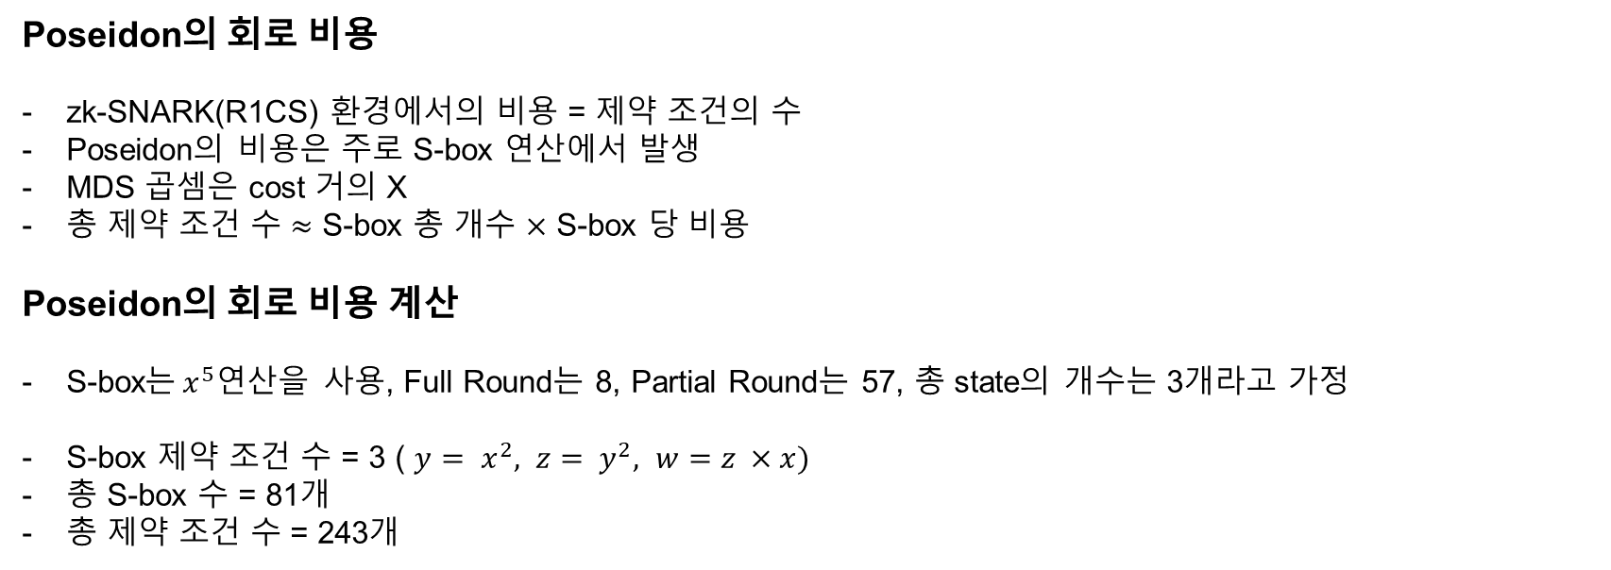
Poseidon의 회로 비용
Poseidon의 회로 비용
zk-SNARK(R1CS) 환경에서의 비용 = 제약 조건의 수
Poseidon의 비용은 주로 S-box 연산에서 발생
MDS 곱셈은 cost 거의 X
총 제약 조건 수 $≈$ S-box 총 개수 $×$ S-box 당 비용
Poseidon의 회로 비용 계산
S-box는$x^{5}$연산을 사용, Full Round는 8, Partial Round는 57, 총 state의 개수는 3개라고 가정
S-box 제약 조건 수 = 3 ( $y= x^{2}, z= y^{2}, w=z ×x)$
총 S-box 수 = 81개
총 제약 조건 수 = 243개

Slide 11
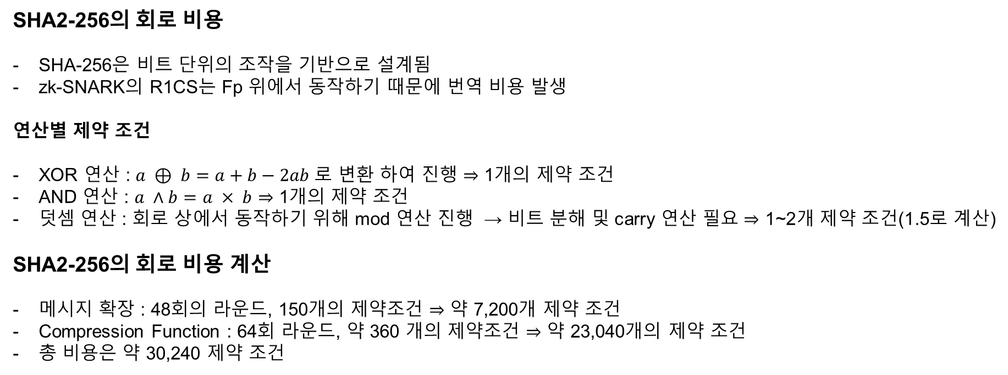
SHA2-256의 회로 비용
SHA2-256의 회로 비용
SHA-256은 비트 단위의 조작을 기반으로 설계됨
zk-SNARK의 R1CS는 Fp 위에서 동작하기 때문에 번역 비용 발생
연산별 제약 조건
XOR 연산 : $a ⊕ b=a+b−2ab$로 변환 하여 진행 ⇒ 1개의 제약 조건
AND 연산 : $a ∧b=a × b$ ⇒ 1개의 제약 조건
덧셈 연산 : 회로 상에서 동작하기 위해 mod 연산 진행 → 비트 분해 및 carry 연산 필요 ⇒ 1~2개 제약 조건(1.5로 계산)
SHA2-256의 회로 비용 계산
메시지 확장 : 48회의 라운드, 150개의 제약조건 ⇒ 약 7,200개 제약 조건
Compression Function : 64회 라운드, 약 360 개의 제약조건 ⇒ 약 23,040개의 제약 조건
총 비용은 약 30,240 제약 조건

Slide 12
SHA3-256의 회로 비용
SHA3-256의 회로 비용
총 24라운드
각 라운드마다 5단계로 나뉨
단계별 제약 조건
확산 단계 : 비트당 약 3회의 XOR 연산, 1600-bit에 대해 수행 ⇒ 4800개 제약 조건
위치 변경 단계(총 2단계 구성) : Rotate 연산만 진행하기 때문에 비용이 0에 가까움
비선형 단계 : S-box 연산 ⇒ 약 3200개의 제약 조건
상수 덧셈 : 일부 비트에 라운드 상수를 XOR 연산 ⇒ 약 64 Constraints
SHA3-256의 회로 비용 계산
라운드 당 약 8,064개 제약 조건
총 비용은 약 193,536 제약 조건

Slide 13
해시함수의 회로 비용 비교
SHA2-256 vs SHA3-256 vs Poseidon 의 회로 비용 비교
 | SHA2-256 | SHA3-256 | Poseidon
총 제약 조건 수 | 30,240 | 193,536 | 243

Slide 14
회로 비용 비교 분석 실험
Circom 상에서의 해시함수 회로 비용 비교 분석 진행
Circom이란?
영지식 증명(zk-SNARK) 시스템에 필요한 산술 회로(R1CS)를 직관적으로 설계하고 컴파일할 수 있도록 개발된 도메인 특화 언어(DSL)이자 컴파일러
R1CS 방식을 사용하고, 제약 조건의 수를 측정하기 위한 라이브러리를 다양하게 제공하여 사용이 용이
비트 연산의 비효율성을 보이기에 용이
공식 라이브러리에서 SHA-256, Poseidon 제공
R1CS 방식으로 제약 조건의 수를 측정(Non-Linear, Linear)

Slide 15
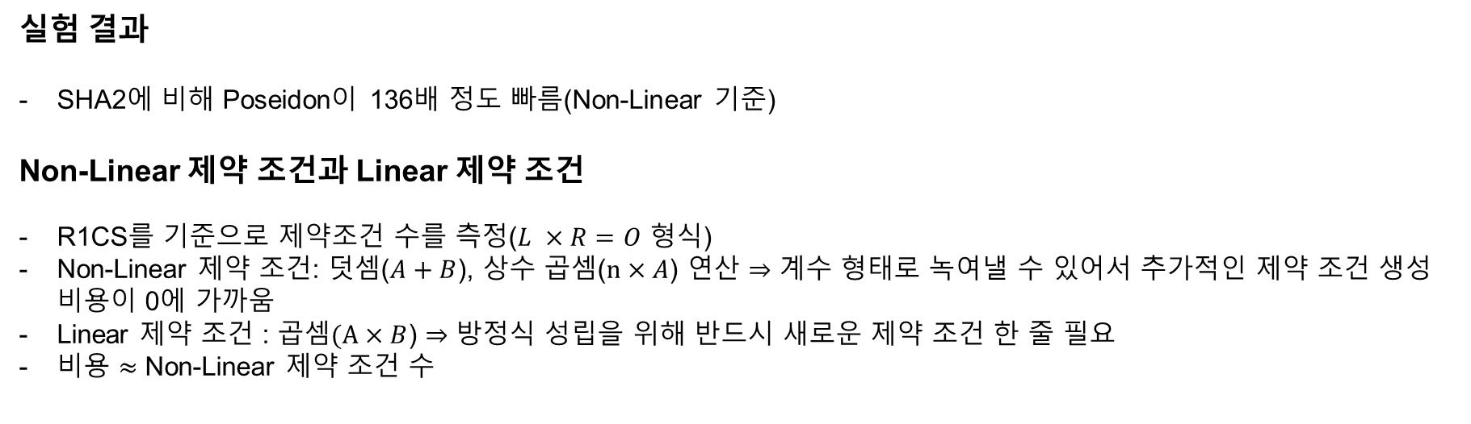
회로 비용 비교 분석 실험
실험 결과
SHA2에 비해 Poseidon이 136배 정도 빠름(Non-Linear 기준)
Non-Linear 제약 조건과 Linear 제약 조건
R1CS를 기준으로 제약조건 수를 측정($L ×R=O$ 형식)
Non-Linear 제약 조건: 덧셈($A+B$), 상수 곱셈($n×A$) 연산 ⇒ 계수 형태로 녹여낼 수 있어서 추가적인 제약 조건 생성 비용이 0에 가까움
Linear 제약 조건 : 곱$셈(A×B$) ⇒ 방정식 성립을 위해 반드시 새로운 제약 조건 한 줄 필요
비용 $≈$ Non-Linear 제약 조건 수
 | SHA2-256 | Poseidon
실험 측정 - Non-linear 제약 조건 수 | 29412 | 216
실험 측정 - Linear 제약 조건 수 | 1852 | 199
이론 분석 – 총 제약 조건 수 | 30,240 | 243
증명 생성 시간(ms) | 227.6267 ms | 1229.3843 ms
실험 결과
Notes:
증명 생성 시간 = 암호화된 키(zkey)와 계산된 값(witness)를 가지고 수학 연산을 수행하여 암호문 만드는 과정에 걸리는 시간 = CPU 가장 많은 시간 소요

